Slide 1
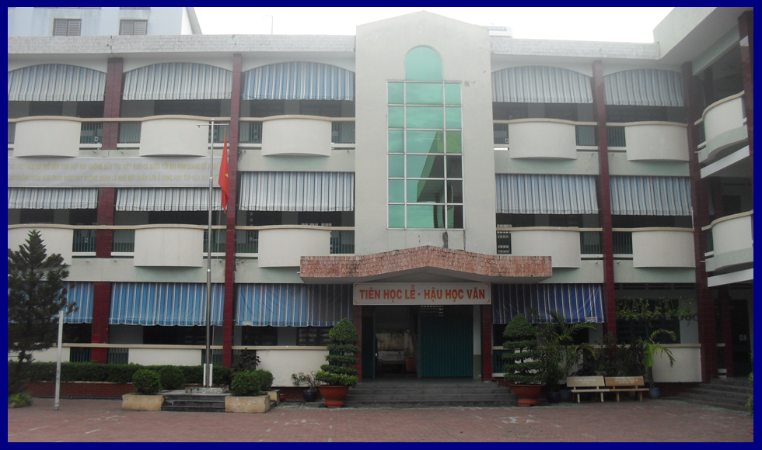





CHÍNH TẢ LỚP 3
TUẦN 10 – TIẾT 19

Slide 2


Chính tả
Kiểm tra bài cũ
Tìm 2 tiếng có vần uôn
Tìm 2 tiếng có vần uông

Slide 3
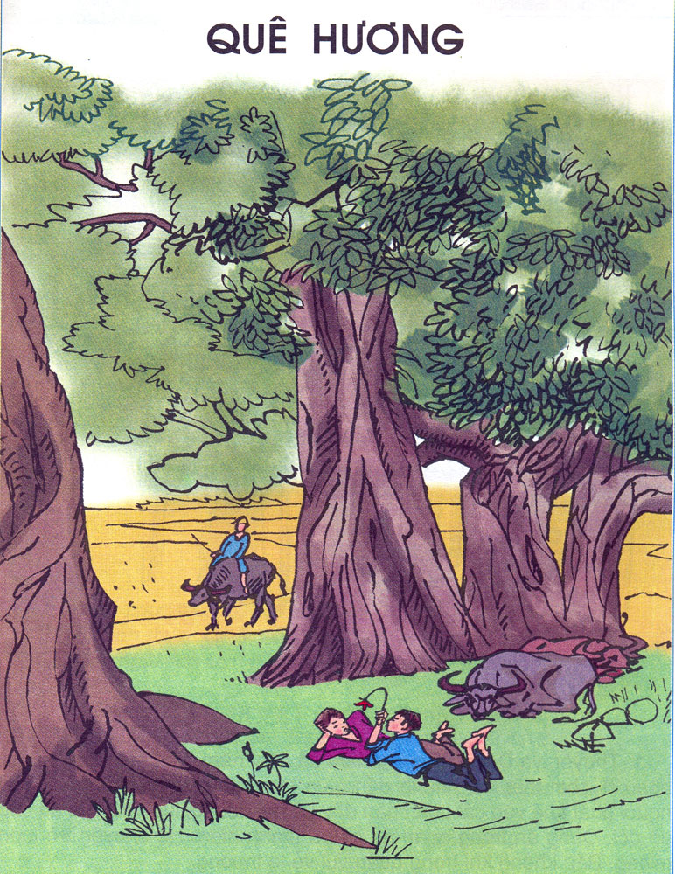
Quê hương ruột thịt

Slide 4

Quê hương ruột thịt
Chị Sứ yêu biết bao nhiêu cái chốn này, nơi chị oa oa cất tiếng khóc đầu tiên, nơi quả ngọt, trái sai đã thắm hồng da dẻ chị. Chính tại nơi này, mẹ chị đã hát ru chị ngủ. Và đến lúc làm mẹ, chị lại hát ru con những câu hát ngày xưa…
Anh Đức

Slide 5


Chính tả ( Nghe – viết ) : Quê hương ruột thịt
Tìm hiểu nội dung bài
H: Vì sao chị Sứ rất yêu quê hương mình?
- Vì đó là nơi chị sinh ra và lớn lên, nơi có bài hát ru của mẹ và chị lại hát ru con bài hát ngày xưa.

Slide 6
Chính tả ( Nghe – viết ) : Quê hương ruột thịt
Tìm hiểu nội dung bài
H: Bài văn có mấy câu?
- Bài văn có 3 câu.

Slide 7
Chính tả ( Nghe – viết ) : Quê hương ruột thịt
Tìm hiểu nội dung bài
H: Trong bài văn có những dấu câu nào được sử dụng?
- Dấu chấm, dấu phẩy, dấu 3 chấm.

Slide 8
Chính tả ( Nghe – viết ) : Quê hương ruột thịt
Tìm hiểu nội dung bài
H: Trong bài văn những chữ nào phải viết hoa?
- Chữ Sứ phải viết hoa vì tên riêng của người ; Chỉ, Chính, Chị, Và là chữ đầu câu. Chữ Quê là tên bài.

Slide 9
Chính tả ( Nghe – viết ) : Quê hương ruột thịt
Tìm hiểu nội dung bài
H: Nêu từ khó dễ lẫn khi viết chính tả.

Slide 10



Hướng dẫn viết từ khó
Chính tả ( Nghe – viết ) : Quê hương ruột thịt
ruột thịt
quả ngọt
biết bao
ngủ

Slide 11
Quê hương ruột thịt
Chị Sứ yêu biết bao nhiêu cái chốn này, nơi chị oa oa cất tiếng khóc đầu tiên, nơi quả ngọt, trái sai đã thắm hồng da dẻ chị. Chính tại nơi này, mẹ chị đã hát ru chị ngủ. Và đến lúc làm mẹ, chị lại hát ru con những câu hát ngày xưa…
Anh Đức

Slide 12


Chính tả ( Nghe – viết ) : Quê hương ruột thịt
VIẾT CHÍNH TẢ

Slide 13
Quê hương ruột thịt
Chị Sứ yêu biết bao nhiêu cái chốn này, nơi chị oa oa cất tiếng khóc đầu tiên, nơi quả ngọt, trái sai đã thắm hồng da dẻ chị. Chính tại nơi này, mẹ chị đã hát ru chị ngủ. Và đến lúc làm mẹ, chị lại hát ru con những câu hát ngày xưa…
Anh Đức

Slide 14
Chính tả ( Nghe – viết ) : Quê hương ruột thịt
Sửa lỗi :

Slide 15
Bài tập chính tả
Chính tả ( Nghe – viết ) : Quê hương ruột thịt
Bài 2: Tìm 3 từ chứa tiếng có vần oai, 3 từ chứa tiếng có vần oay.
Chứa tiếng có vần oai : khoai, khoan khoái, ngoài, ngoại, ngoái, loại, toại nguyện, phá hoại, quả xoài, thoai thoải, thoải mái,…
Chứa tiếng có vần oay : xoay, xoáy, ngoáy, ngọ ngoạy, hí hoáy, loay hoay, nhoay nhoáy, khoáy,…

Slide 16
Chính tả ( Nghe – viết ) : Quê hương ruột thịt
Bài 3: Thi đọc, viết đúng và nhanh :
b) Người trẻ tuổi lẳng lặng cuối đầu, vẻ mặt buồn bã xót thương.

Slide 17
Chính tả ( Nghe – viết ) : Quê hương ruột thịt
Củng cố - dặn dò :
Vừa rồi chính tả học bài gì ?
Xem trước bài : Quê hương.

Slide 18

Chúc các thầy giáo, cô giáo mạnh khỏe
CHÚC CÁC EM CHĂM NGOAN HỌC GIỎI !

